Slide 1

Metody a formy ve výuce mimořádně nadaných dětí
Mgr. Lenka Baše
Mgr. Eva Laibnerová

Slide 2
Morseovka na úvod
● => i nebo lichá číslice − => y nebo sudá číslice
Qiido - m_sl_me j_nak
nadan_ žák dob_vá svět věd_
v_zkoušel_ jsme Akadem_i nadace Q_ido
log_cká ol_mp_áda
v_uka _ntelektově nadan_ch dospěl_ch
297 + 356 =
56 : 8 =
205 : 5 =

Slide 3
Morseovka na úvod
Qiido - myslíme jinak − ∙ ∙ D
nadaný žák dobývá svět vědy − − − O
vyzkoušeli jsme Akademii nadace Qiido − ∙ ∙ ∙ B
logická olympiáda ∙ − ∙ R
výuka intelektově nadaných dospělých − ∙ − − Ý
297 + 356 = 653 − ∙ ∙ D
56 : 8 = 7 ∙ E
205 : 5 = 41 − ∙ N

Slide 4
Metody a formy ve výuce MiND
Obsah dnešního semináře
  Formy vzdělávání, ukázka ŠVP, osvědčené metody
  Obohacování, projektové vyučování
  Inspirace, tipy na weby, osvědčené materiály
  Tvorba výukových materiálů, ukázky
  Podpůrné mechanismy, hodnocení a sebehodnocení
  Emoční a sociální patologie MiND, práce se třídou
  Diskuze, dotazy

Slide 5
1. METODY A FORMY

Slide 6
Aktivizace
Škrtněte pět písmen, aby vám zbylo jedno slovo:
J E P D N Ě O T S P L O Í V S M O E N
J E P D N Ě O T S P L O Í V S M O E N

Slide 7
Možné formy vzdělávání
INTEGRACE
  Individuální integrace nadaného žáka v běžné třídě
  Jiné formy individuální výuky (mentoring, tutoring)
  Třídy se skupinami, s vynětím
  Integrace skupiny nadaných žáků v běžné třídě
  Běžné třídy s nadstavbovými programy, s odbornými učiteli, s rozšířenými mimoškolními aktivitami
  Třídy s rozšířenou výukou skupiny předmětů
  Speciální škola (Open Gate, Mensa gymnázium)
  Domácí výuka
SEGREGACE
Notes:
Domácí výuka
Individuální integrace nadaného žáka v běžné třídě (IVP)
- příprava IVP, metodický portál VÚP, na našich webovkách vzor IVP
Jiné formy individuální výuky
metoda otevřených dveří - žák chodí na jeden předmět do vyššího ročníku, není nutná přílišná administrativa, chybí však ucelený rozvoj žáka (může přeskočit podstatnou část učiva, neucelená metodika), děti to v pozdějším věku nevnímají pozitivně, brání se odchodu jinam, chtějí být ve své třídě, problematické – skloubení rozvrhu, jiná časová dotace pro předmět v obou ročnícíc
Třídy se skupinami, odchody skupin na hlavní předměty
z paralelních i různých ročníků odchází žáci na určité hodiny, vzniká nová skupina, žáci jsou ale stále součástí své kmenové třídy, inspiraci poskytne ZŠ Malenovice
Integrace skupiny nadaných žáků v běžné třídě
Běžné třídy s nadstavbovými programy, s odbornými učiteli, s rozšířenými mimoškolními aktivitami
např. na některé předměty, stačí 1x týdně, učitelé z 2. stupně ZŠ, programy ve spolupráci s univerzitami, MEDVĚD, u nás Klub deskových her – mimoškolní aktivita apod.
Třídy s rozšířenou výukou skupiny předmětů
nutná úprava ŠVP, inspirace na našem webu
specifická situace – nadaný žák v běžné třídě, dochází na výuku do třídy s rozšířenou výukou

Slide 8
Modifikace vyučovacího procesu
  Úprava obsahu výuky
  Akcelerace – přeskočení ročníku, „Open Door“, předčasné zaškolení…
  Enrichment (obohacování)
  Úprava procesu výuky
  Využívání moderních metod
  Efektivní organizační formy práce
  Úprava prostředí
  Podmínky, vybavení, hodnocení

Slide 9
Akcelerace
Dřívější zahájení školní docházky;
absolvování dvou ročníků v rámci jednoho školního roku;
přeskočení celého ročníku;
účast na výuce v jednom i více předmětech ve vyšším ročníku.
Akcelerace v rámci třídy
  snížení opakovacích aktivit, vynechání jednoduchých úloh i přeskočení známých částí učiva.

Slide 10
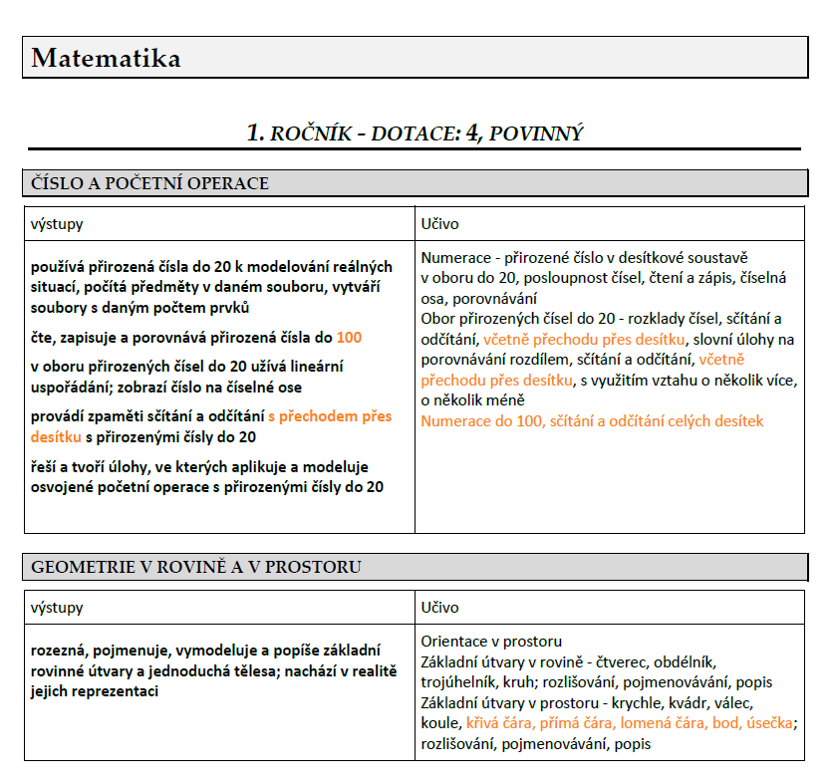
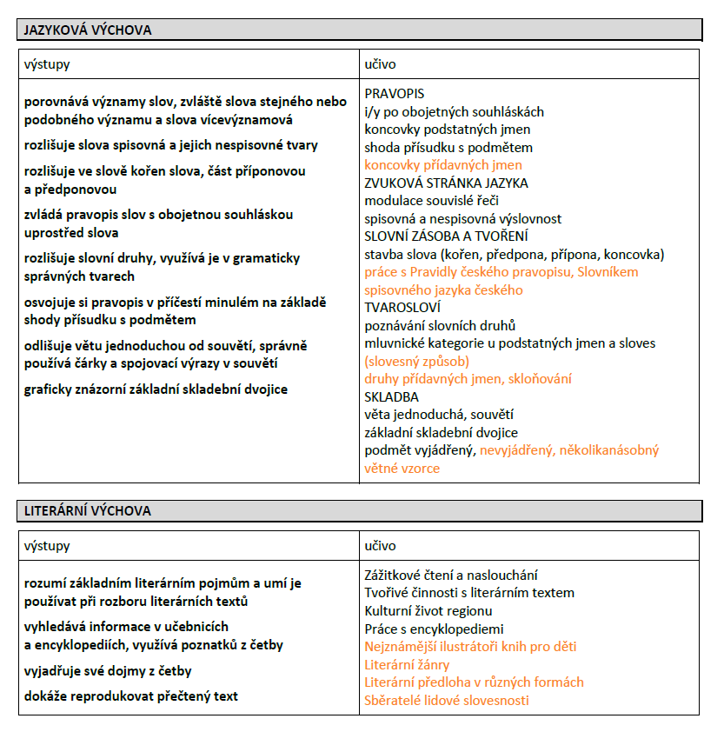
Ukázka úprav ŠVP - akcelerace

Slide 11
Obohacování
Samostatná hodina začleněná do rozvrhu třídy;
netradiční činnosti, získávání informací, diskuse
a jiné aktivity, které mohou být také zařazeny do jakéhokoliv vyučovacího předmětu;
soutěže, logická olympiáda Dětské mensy;
dětská univerzita;
zájmové kroužky; klub deskových her;
mentoring;
výlety, exkurze, letní školy, letní tábory;
tvorba vlastních výukových materiálů.

Slide 12
Aktivizující metody ve výuce
Metody heuristické, řešení problému;
metody vícepodnětné a integrační (úlohy s nejednoznačným zadáním, zadání úloh, v nichž je nutno uplatnit více pravidel či kroků, hádanky, přesmyčky, rébusy a hlavolamy);
metody inscenační (využití modelových situací);
metody diskusní;
brainstorming/brainwriting;
metody kritického myšlení;
metody samostatné práce;
projektová výuka;
didaktické hry.
Metody používáme co nejvíce s emocionálním zaujetím k problému a aplikací humoru či zážitků.

Slide 13
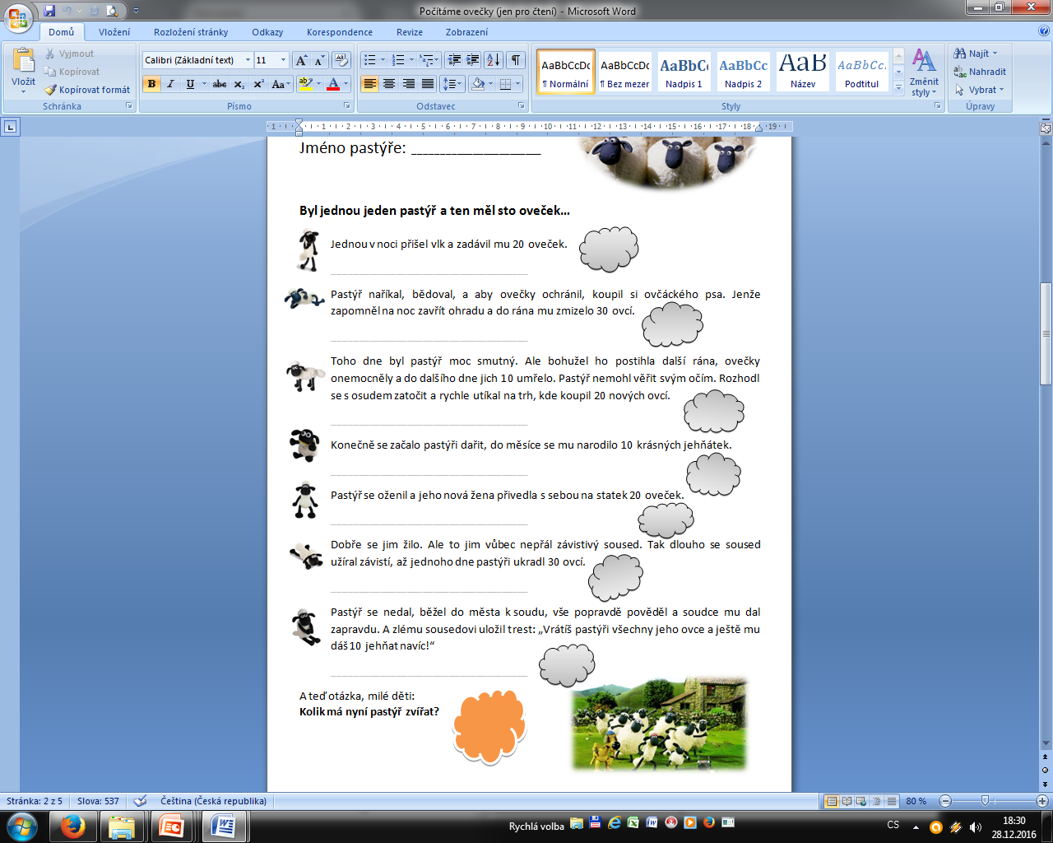
Aktivita

Slide 14
2. PROJEKTOVÉ VYUČOVÁNÍ, UKÁZKY PROJEKTŮ

Slide 15
Projektové vyučování
Samostatný předmět
  1 hodina týdně
  Úprava ŠVP, disponibilní hodiny
Témata projektů volena podle zájmu žáků.
Důraz je kladen na spolupráci mezi žáky.
Základním cílem je naučit žáka hledat a třídit informace a prezentovat výsledky své práce.

Slide 16
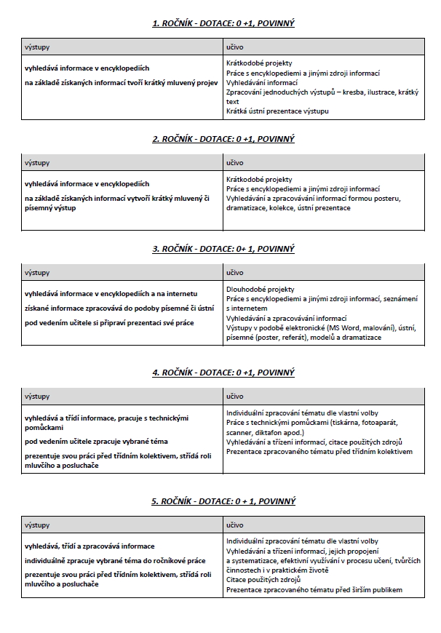
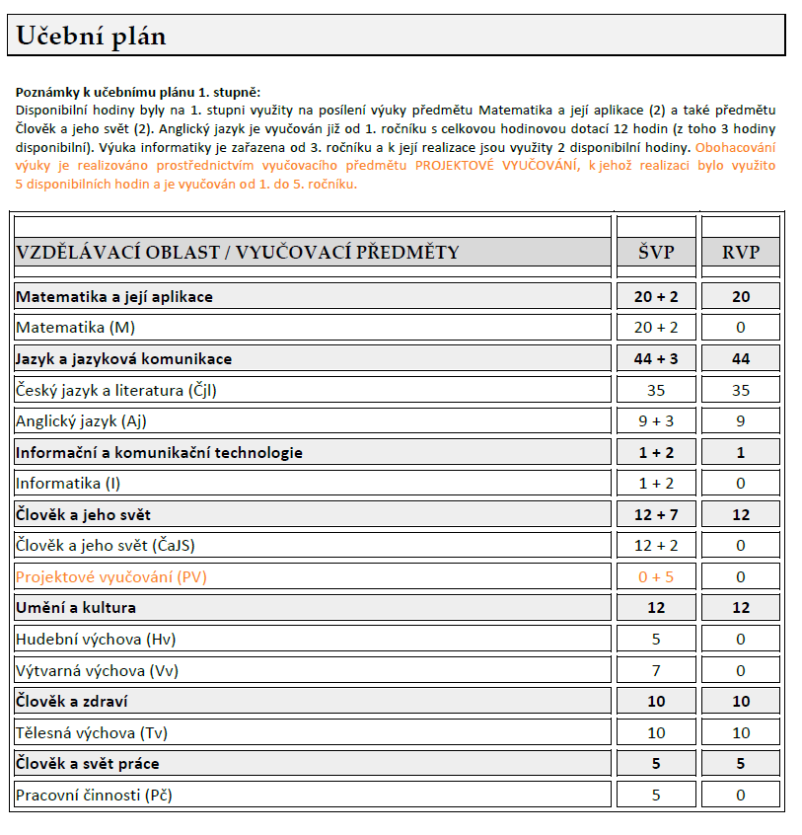
Osnovy PV

Slide 17
Témata ročníkových prací
Terry Prachet
Antarktida
Geologie města Olomouce
Vesmír a hvězdy
Slavní kriminálníci
Auta
Lety do vesmíru
Karel IV.
Chemie
Dějiny Univerzity Palackého
Tajemství Kumránských jeskyní
Lidské tělo
Psychiatrie
Steve Jobs
Jugoslávie
Super Mario
Google a Microsoft
Hadi

Slide 18
Typy projektů
Dlouhodobé projekty (půlroční či celoroční)
  Téma prolíná všemi předměty
  Žáci jsou vtaženi, zaujati tématem
  Snadná motivace
  Náročné na přípravu aktivit
Krátkodobé, většinou týdenní nebo měsíční
  Více vyhovíte zájmům žáků
Jednodenní
  Spojeno s určitým datem
  Celoškolní projektové dny

Slide 19
Ukázka z projektového vyučování
1. Vesmír
  Seznámení s encyklopedií v 1. ročníku
2. Cesta kolem světa
  Obohacují PL pro 3. ročník (ČJ, M)
3. Design
  Tipovací soutěž
4. Objevy a vynálezy
  Obohacují PL (Leonardu da Vinci)
1.
2a.
2b.
3.
4.

Slide 20
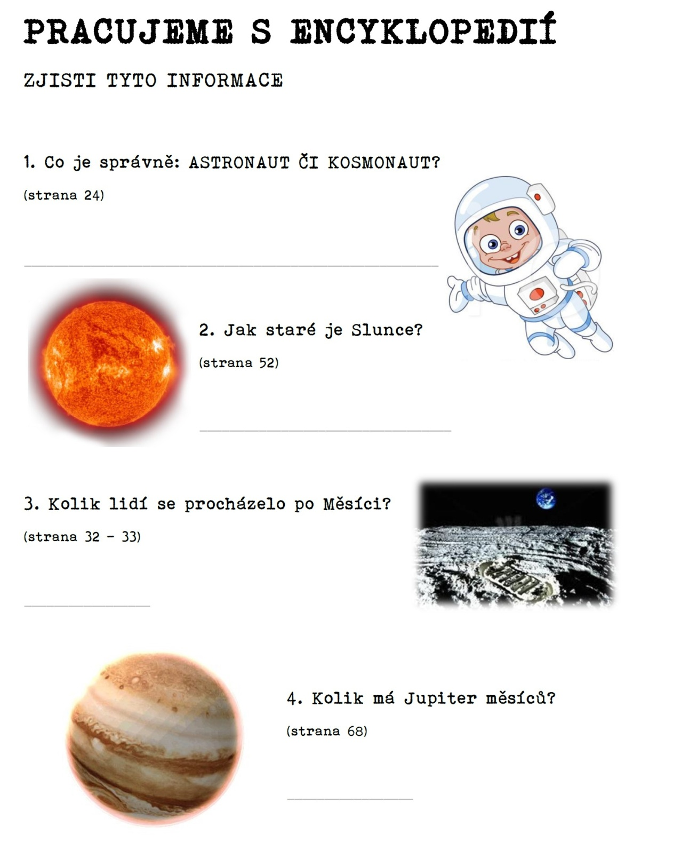
Zpět

Slide 21
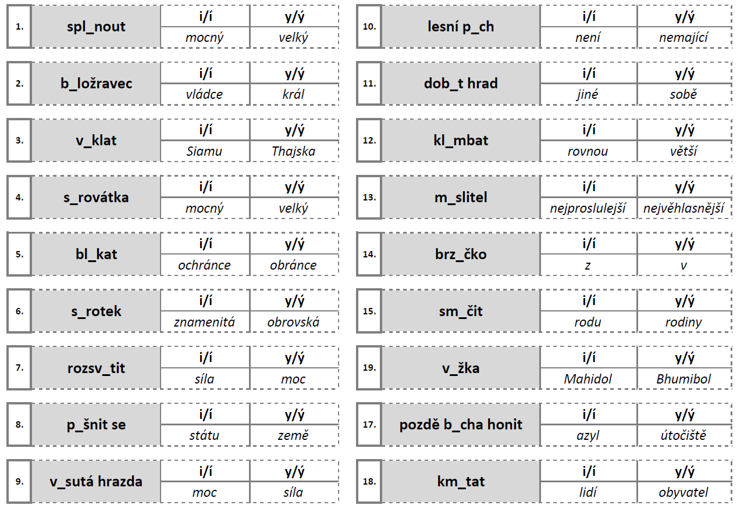
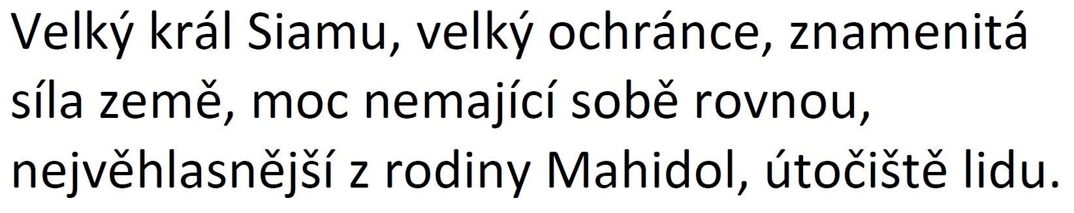
Zpět
Zkusme si jeden z pracovních listů:

Slide 22
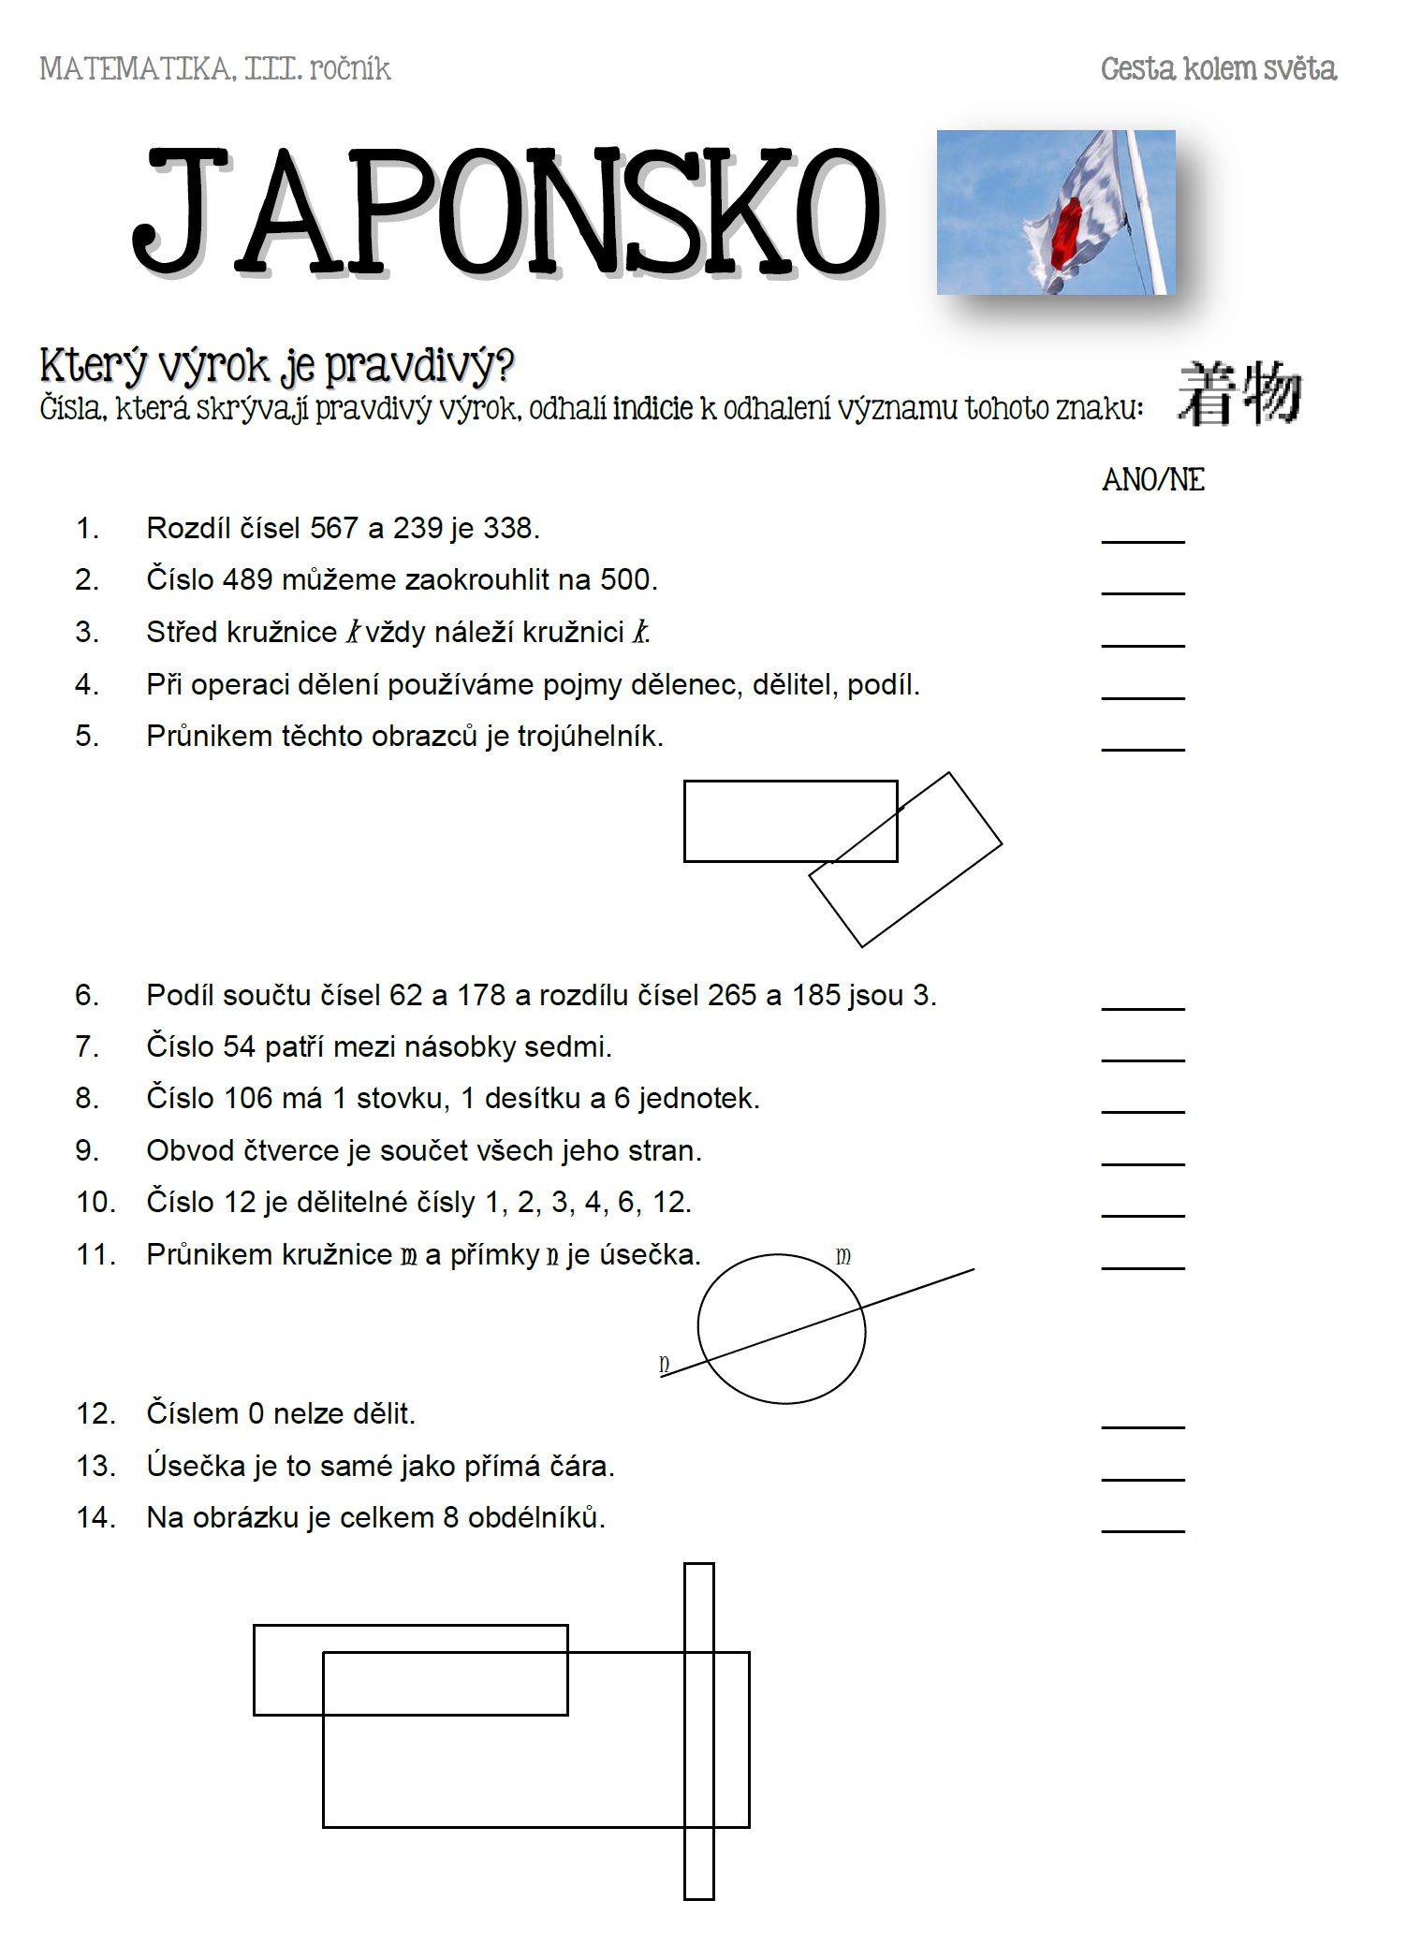
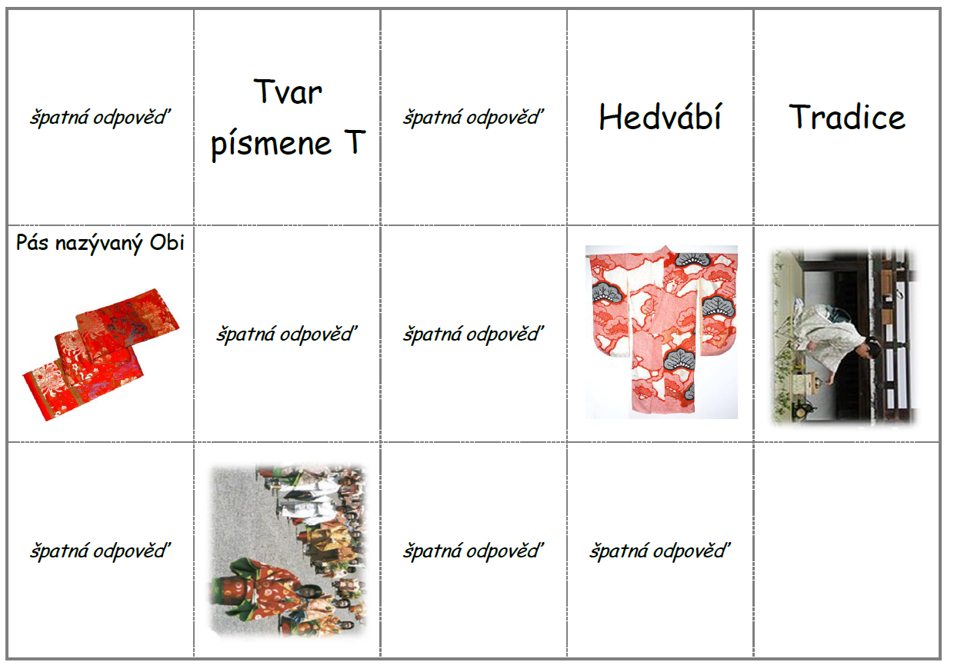
1.
2.
3.
4.
5.
6.
7.
8.
9.
10.
11.
12.
13.
14.
Zpět

Slide 23
DESIGN

Slide 24
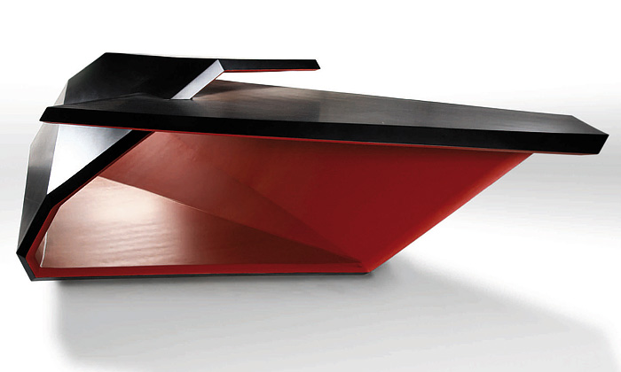
1.

Slide 25
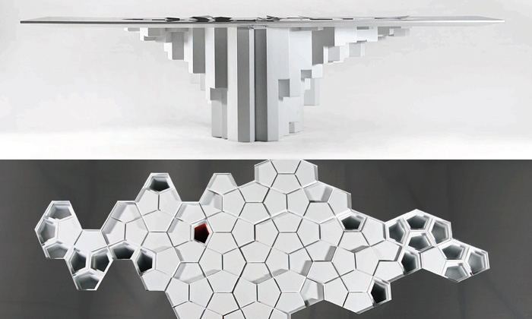
2.

Slide 26
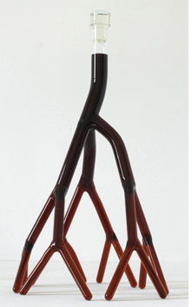
3.

Slide 27
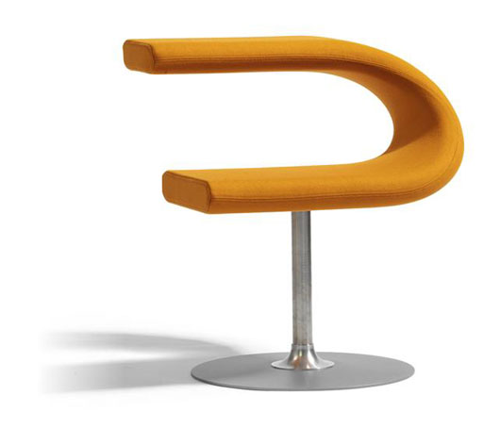
4.

Slide 28
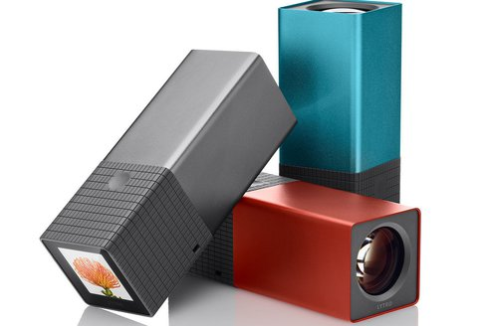
5.

Slide 29
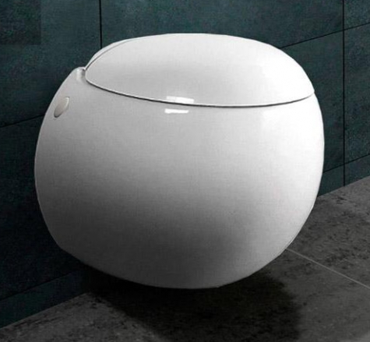
6.

Slide 30
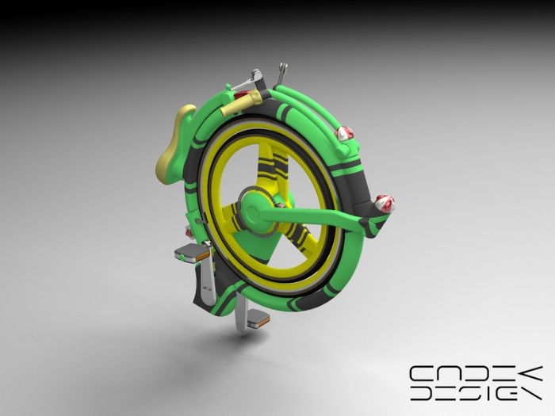
7.

Slide 31
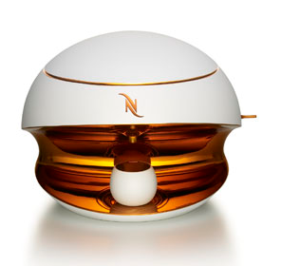
8.

Slide 32
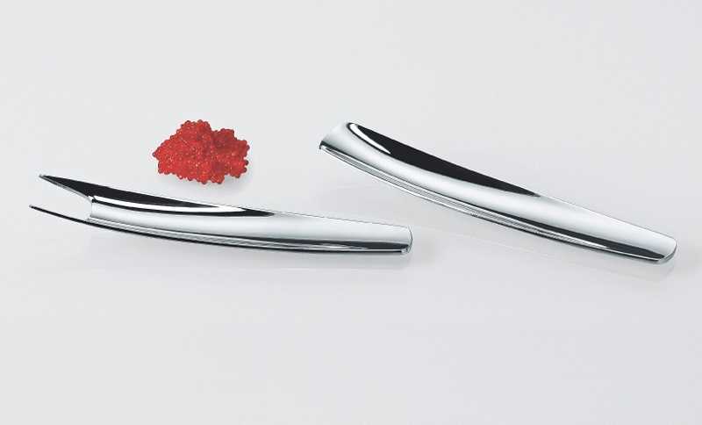
9.

Slide 33
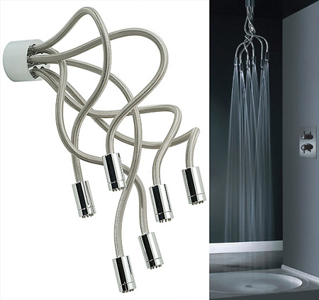
10.

Slide 34
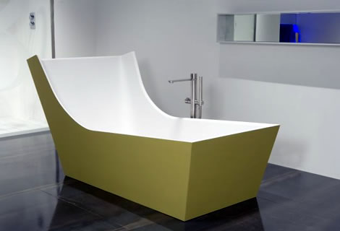
11.

Slide 35
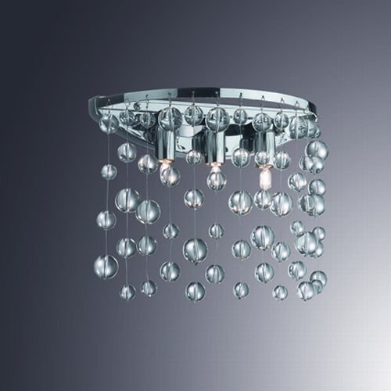
12.
Zpět

Slide 36
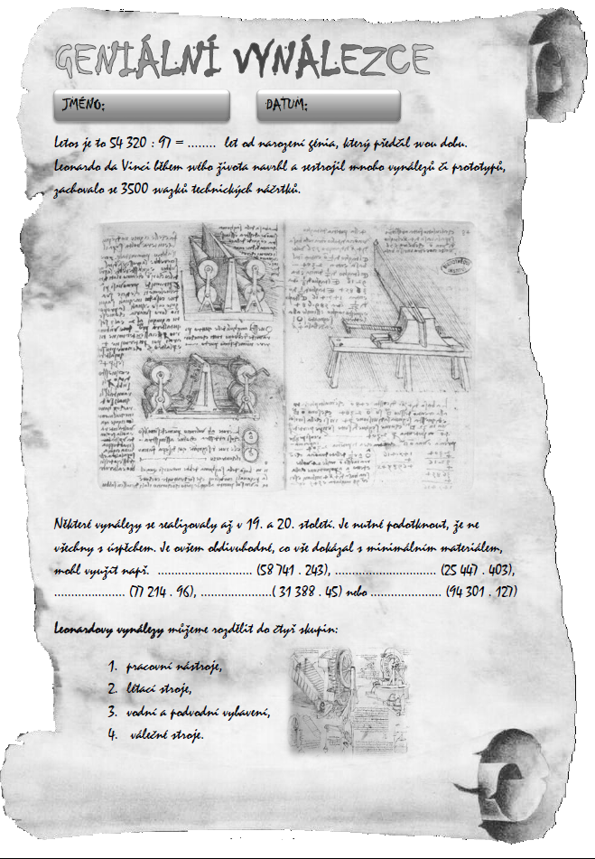
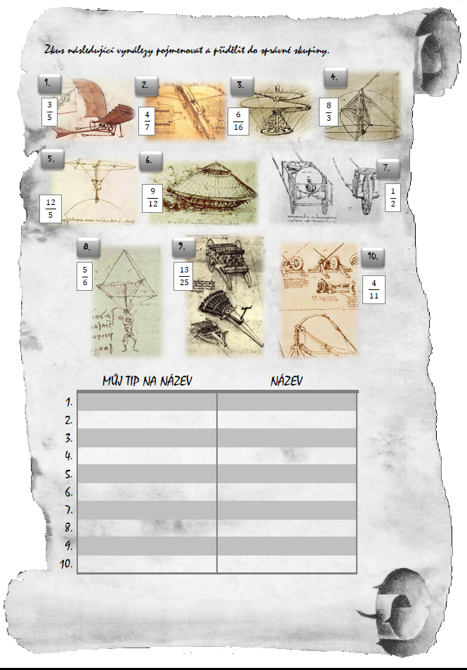

Slide 37
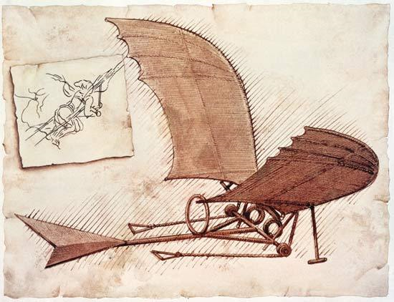
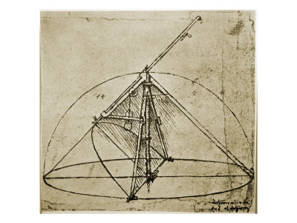
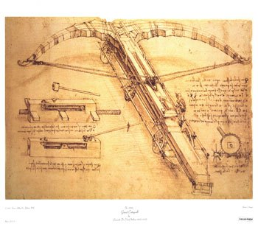
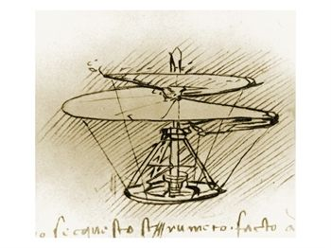
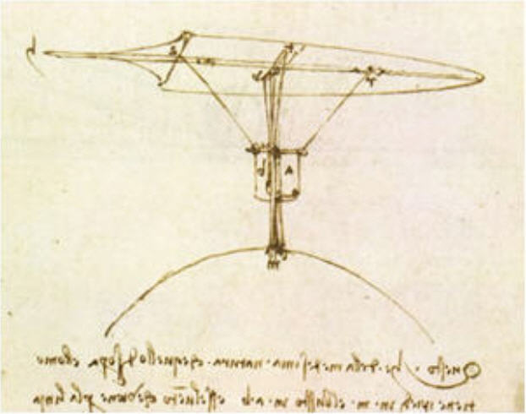
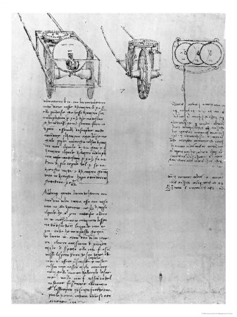
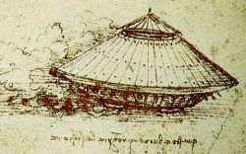
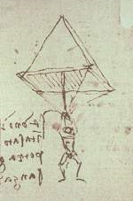
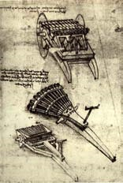
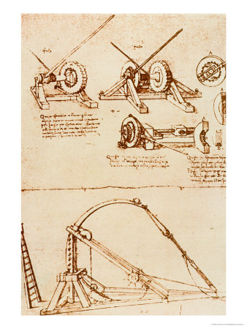
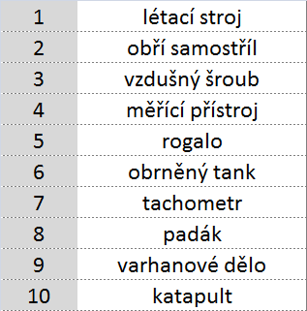
1.
2.
3.
4.
5.
6.
7.
Zpět
8.
9.
10.

Slide 38

Co si můžete stáhnout
https://uloz.to/!BRI0MQ5xBbDY/projekty-pro-mind-zip
Antické Řecko a Řím Chemie
Aprílová škola Objevy a vynálezy
Cesta kolem světa Slet čarodějnic
Cesty do minulosti Svět zvířat
Design Umělci, film
Dětský den Vesmír
Egypt

Slide 39
Dosaďte číslo místo otazníku
1 + 4 => 5
2 + 5 => 12
3 + 6 => 21
8 + 11 => ?

Slide 40
Několik možných řešení
40 (k řádku připočítáš předchozí výsledek)
1 + 4 = 5
5 + 2 + 5 = 12
12 + 3 + 6 = 21
21 + 8 + 11 = 40
52 (druhé číslo postupně násobíš od 1 do 4)
1 + 4 ∙1 = 5
2 + 5∙ 2 = 12
3 + 6 ∙ 3 = 21
8 + 11∙ 4 = 52
96 (druhé číslo vynásobíš prvním)
1 + 4 ∙ 1 = 5
2 + 5 ∙ 2 = 12
3 + 6 ∙ 3 = 21
8 + 11 ∙ 8 = 96

Slide 41
3. INSPIRACE A TIPY

Slide 42
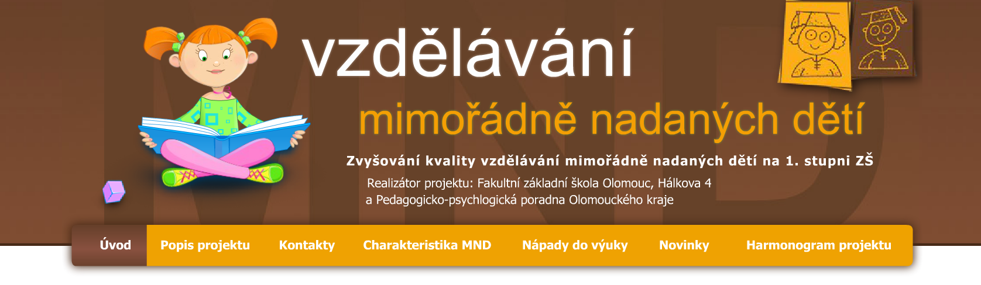
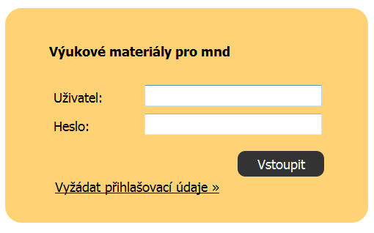
Kde hledat radu či inspiraci
http:// nadani.zshalkova.cz

Slide 43
Osvědčené webové portály
http://deti.mensa.cz/
http://www.talentovani.cz
http://nadanijetrebarozvijet.cz
http://technoplaneta.cz
http://tutor.fi.muni.cz
http://hadanky.chytrak.cz
http://www.multiplication.com
http://alik.idnes.cz
http://www.fortiq.cz/
https://fred.fraus.cz/
http://skolakov.eu/
http://www.janko.at/

Slide 44
Osvědčené materiály
Koumák, nakladatelství Didaktis
Zajímavá matematika, nakladatelství Prodos
Tvůrčí psaní pro malé spisovatele a spisovatelky
To si piš! … a kresli taky
Fantastické karty (http://www.imaglee.com/)
Příběhy z kostek - Rory's Story cubes
Dixit

Slide 45
Literatura
HŘÍBKOVÁ, L. Nadání a nadaní: pedagogicko-psychologické přístupy, modely, výzkumy a jejich vztah ke školní praxi
JURÁŠKOVÁ, J. Základy pedagogiky nadaných
LAZNIBATOVÁ, J. Nadané dieťa
MACHŮ, E. Rozpoznávání a vzdělávání rozumově nadaných dětí v běžné třídě základní školy
MÖNKS, F. J., YPENBURG, I. H. Nadané dítě
MUSIL, M. Cesty k nadaniu
SEJVALOVÁ, J. Talent a nadání: jejich rozvoj ve volném čase

Slide 46

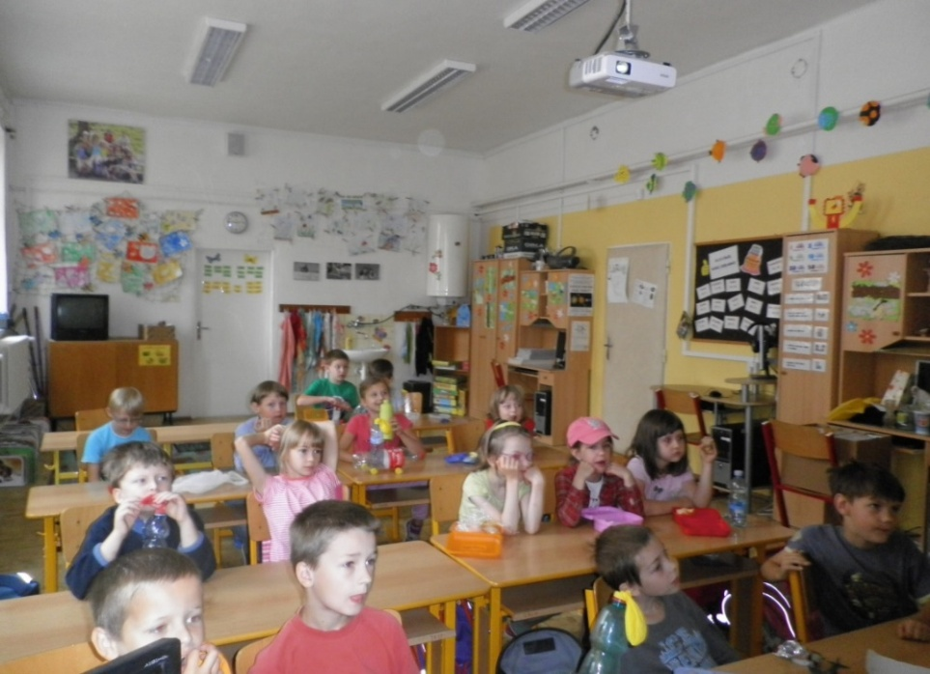
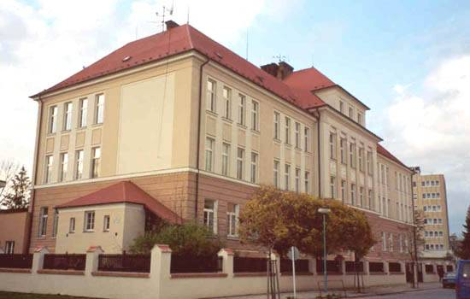
Osobní zkušenost
Nahlédnutí do výuky nadaných dětí ve třídách
s rozšířenou výukou v Olomouci
Fakultní základní škola Olomouc, Hálkova 4

Slide 47
Aktivita
Láhev s limonádou stojí 10 Kč.
Limonáda je o 9 Kč dražší než láhev.
Kolik stojí samotná láhev?
Láhev stojí 0,50 Kč.
9,50 - 0,50 = 9
9,50 + 0,50 = 10

Slide 48
4. OBOHACUJÍCÍ AKTIVITY,
TVORBA VÝUKOVÝCH MATERIÁLŮ

Slide 49
Tvorba pracovních listů
Stanovení vzdělávacího obsahu učiva;
výběr vhodného aktuálního motivačního prvku
a grafického zpracování;
výběr zajímavé inovativní formy pojetí (netradiční postup s problémovým prvkem při vlastním objevování), možnost použití metody MMM;
stanovení obohacení či akcelerace;
vlastní tvorba dat do pracovního listu;
podmínka samoopravnosti PL;
forma sebehodnocení práce.

Slide 50
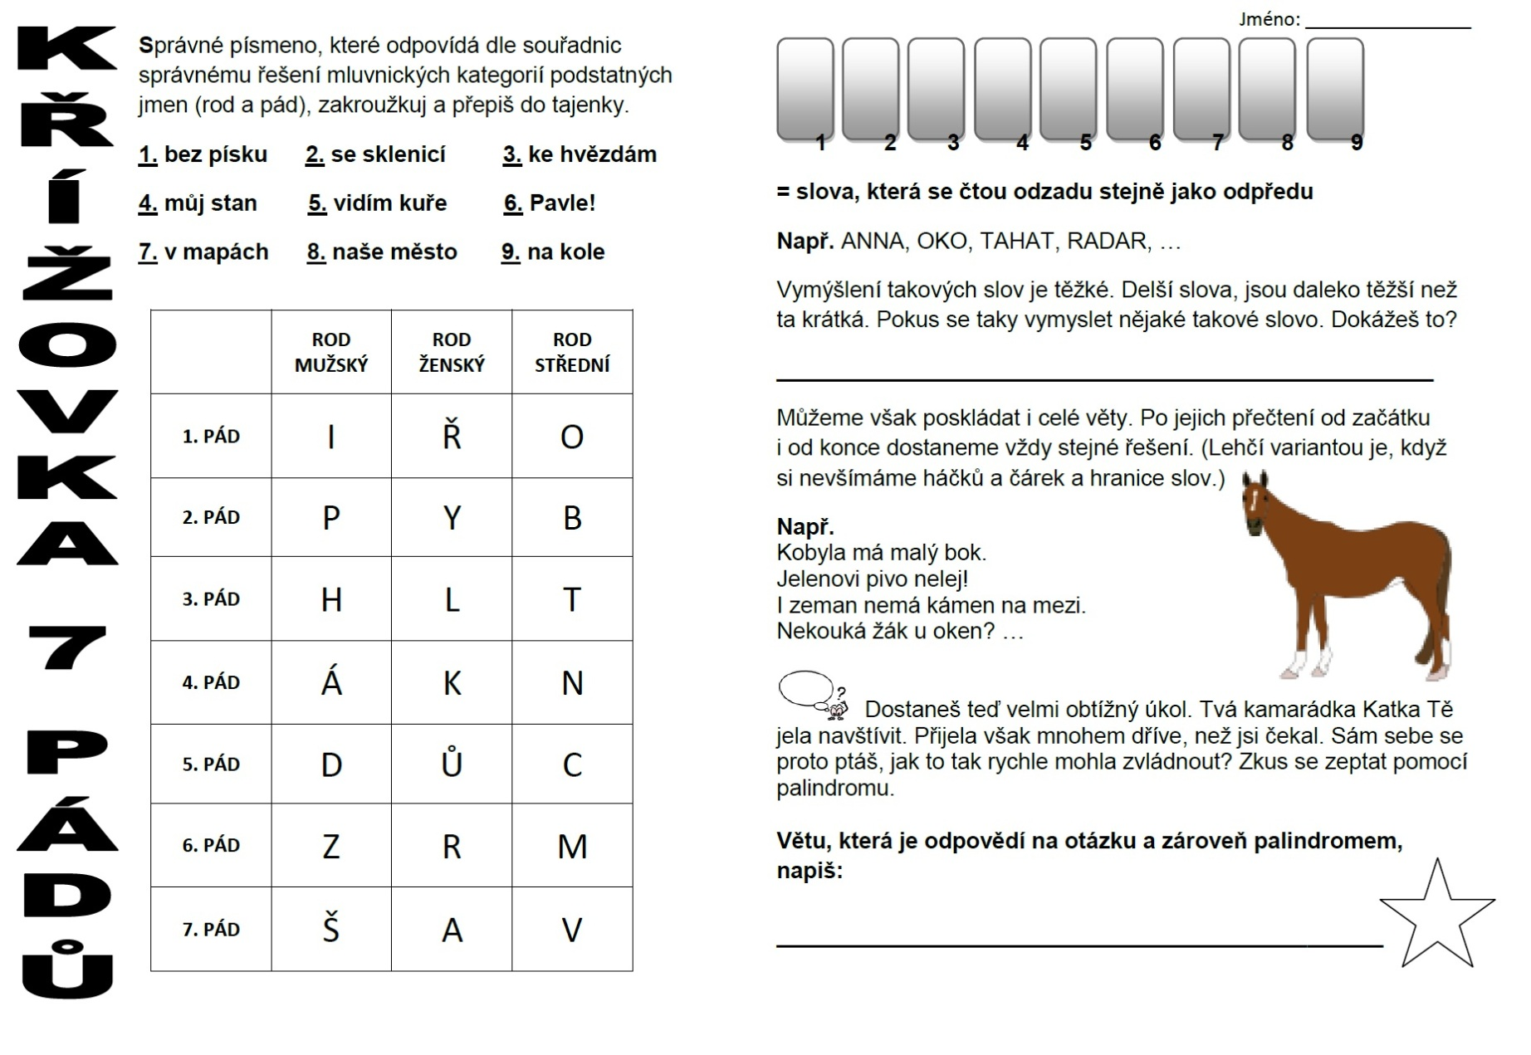
P
A
L
I
N
D
R
O
M
Katka,
jela,
jak,
ale,
ta

Slide 51
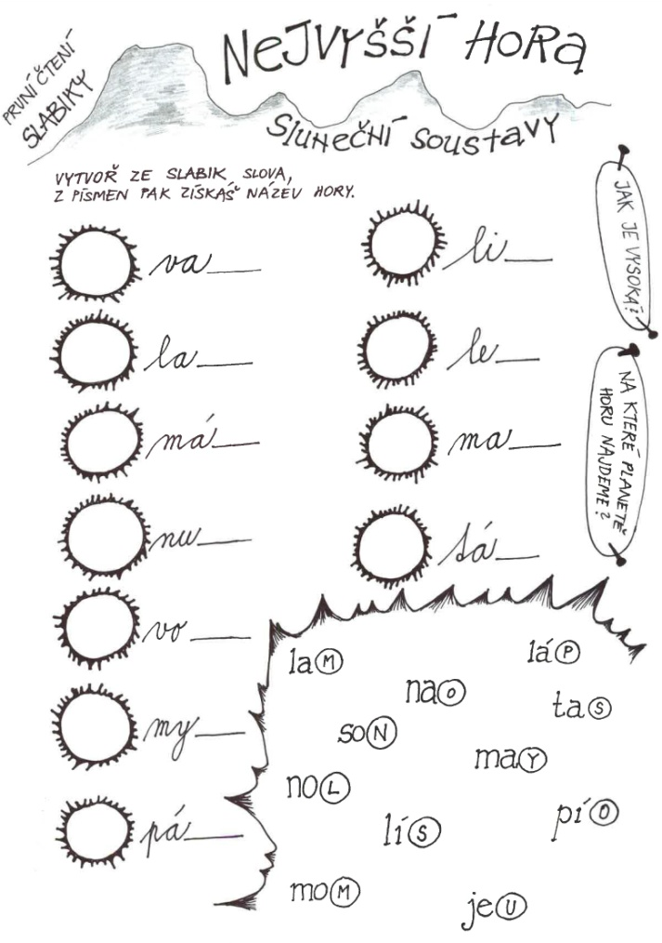
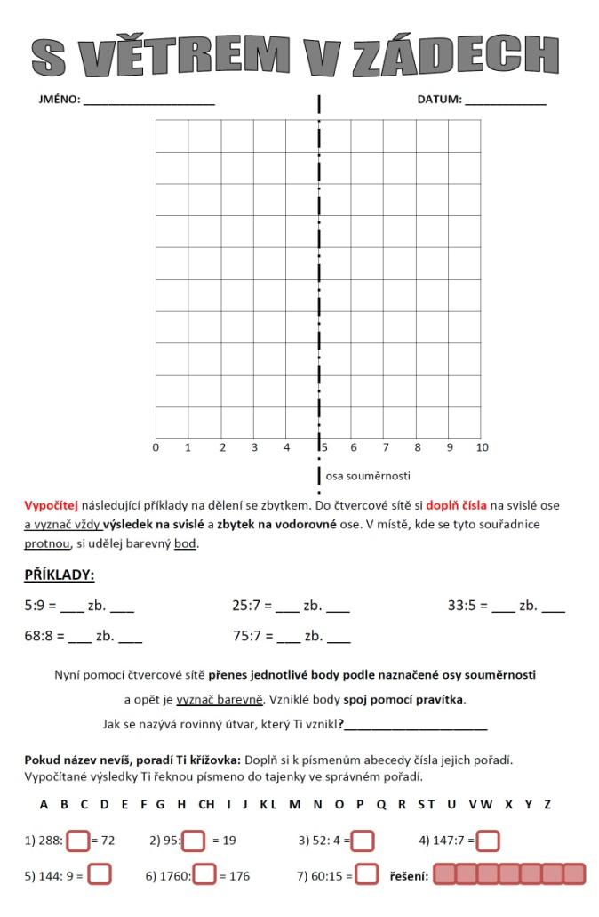
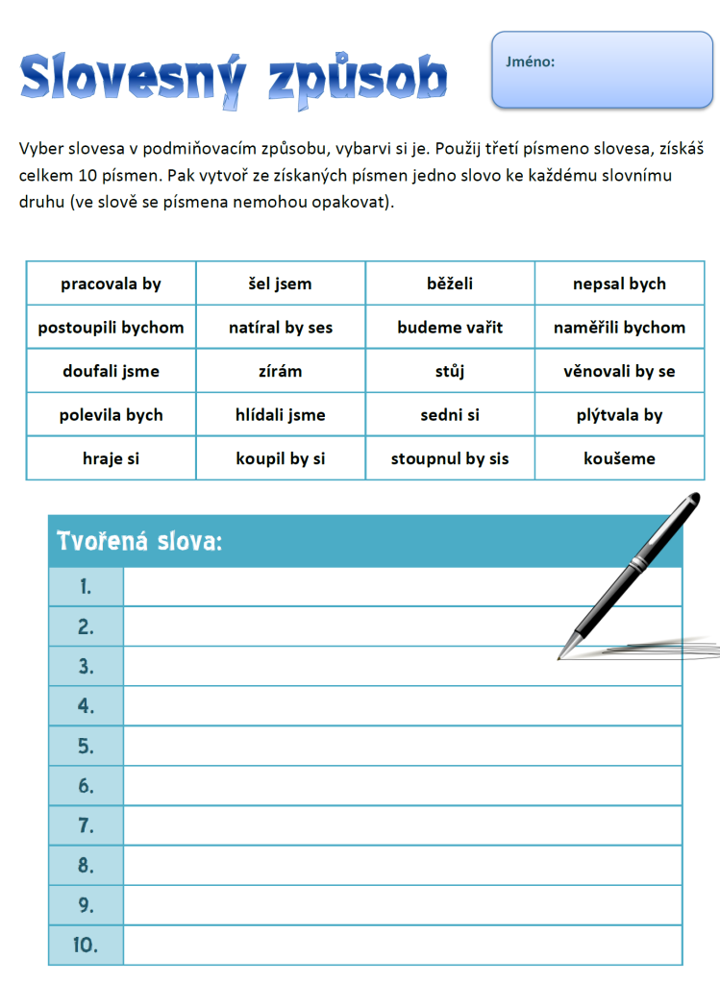
Ukázka výukových materiálů
Obohacující prvky, práce s encyklopedií,
problémová úloha, nejednoznačné zadání…

Slide 52
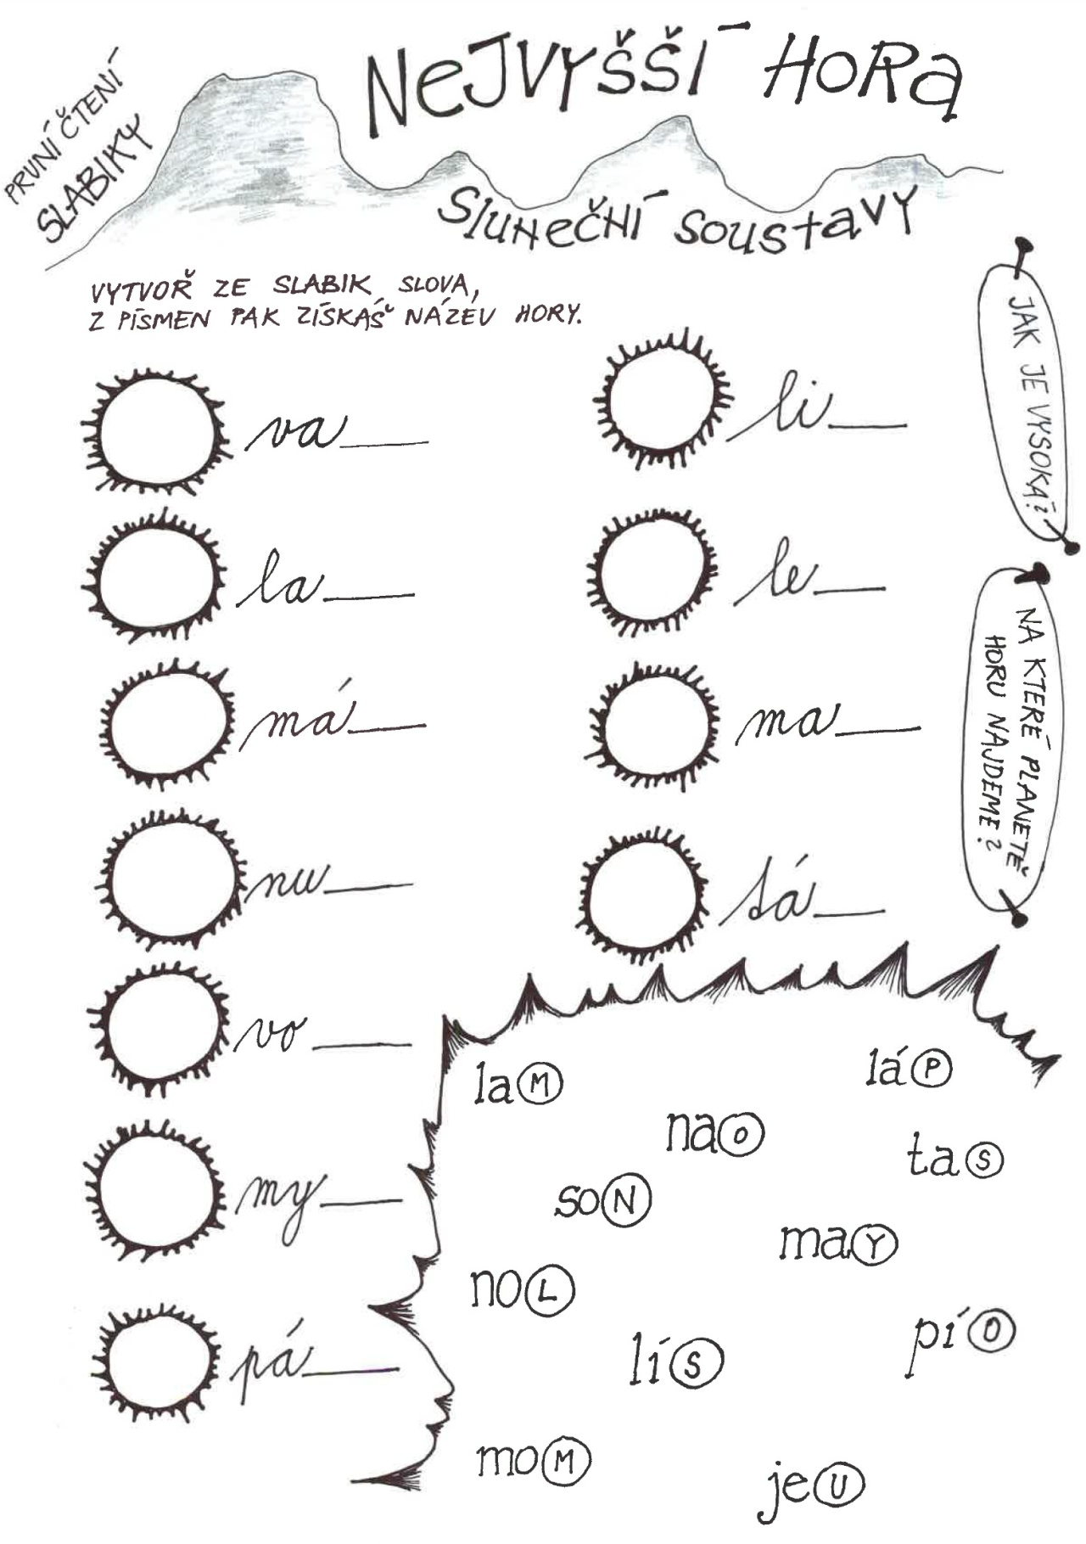
OLYMPUS MONS je sopkou na Marsu, její základna má průměr asi 620 km. Samotná hora měří 25 (27) km.
M
la
U
je

Slide 53


0 5 3 4 6 3
8 4 10 5

Slide 54
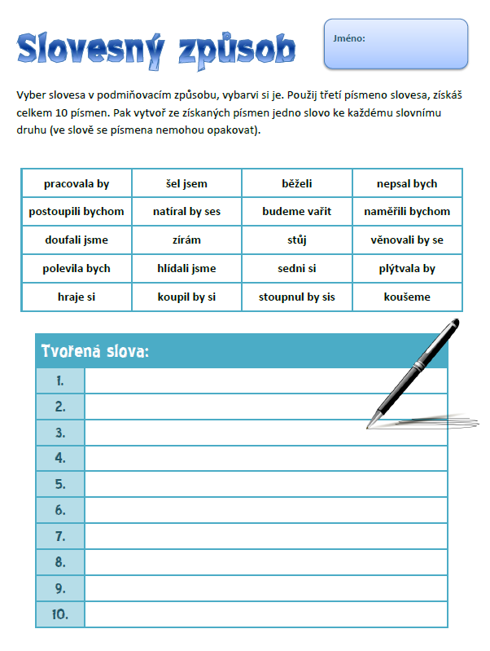
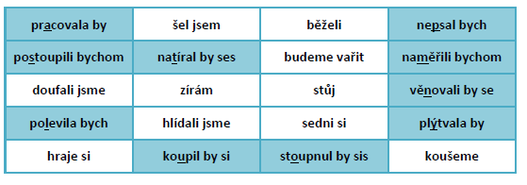
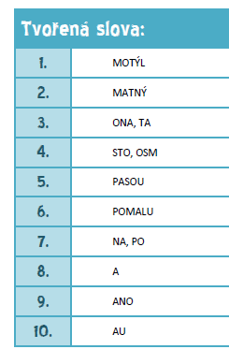
Písmena:
A, P, S, T, M, N, L, Ý, U, O

Slide 55
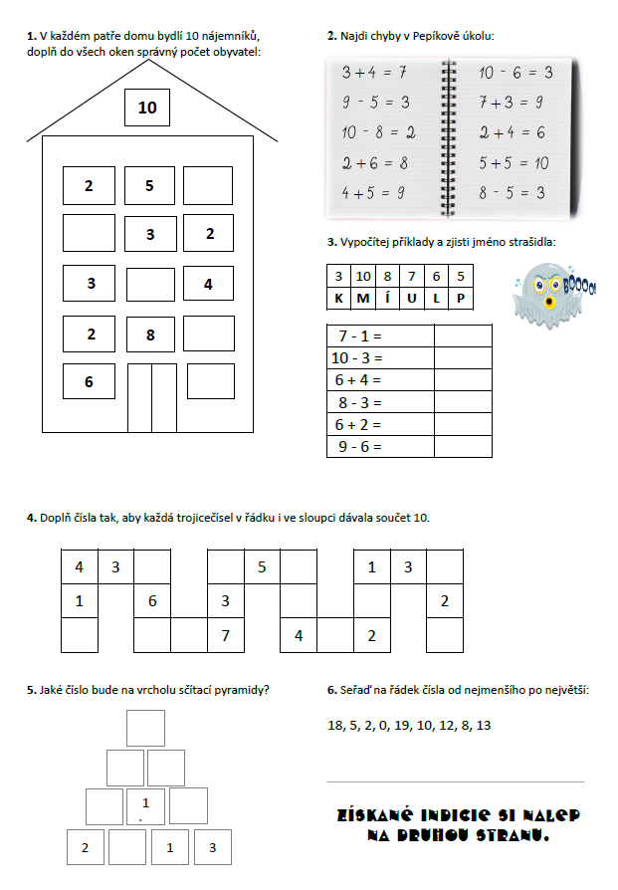
Obrázkové indicie

Slide 56
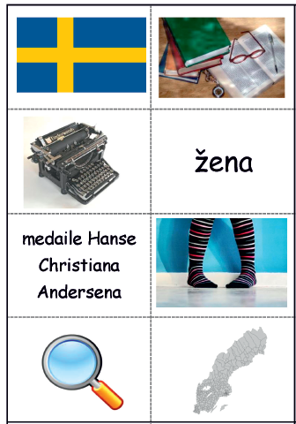
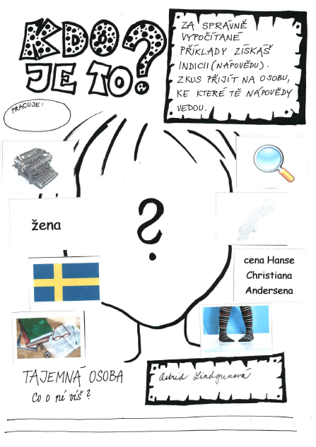

Slide 57



„Mám hotovo a co teď?“
Čtení žákem vybrané knihy, deník čtenáře
Tvorba třídního časopisu
Nakopírované zábavné drobnosti
    Křížovky, skrývačky, rébusy, sudoku… (http://www.janko.at/)
Nekonečné aktivity
    Robot RST, kříž
Hlavolamy, deskové hry pro jednoho hráče

Slide 58

KŘÍŽ (nebo také PĚTKA)
Logická hra v síti pro jednotlivce.
Doplňujeme pátý bod tak, abychom vytvořili spojnici.
Úspěšný řešitel vytvoří 50 spojnic, velmi úspěšný řešitel až 100 spojnic.
Každý bod lze škrtnout pouze 4x, a to svisle, vodorovně a diagonálou.
Za každou spojnici je
1 bod.

Slide 59

Robot RST
SRST
Do křížovky doplňujeme pouze slova obsahující hlásky R, S, T a libovolné samohlásky.
Doplňujeme podstatná jména v 1. pádu jednotného čísla.
Bodování:
  Samohláska 0
  Hláska 1
  Hláska v kříži 2
S A R O S T

Slide 60
5. PODPŮRNÉ MECHANISMY,
HODNOCENÍ A SEBEHODNOCENÍ

Slide 61
Pozitivní posilování
Slovní pochvala žádoucího chování;
razítka, samolepky, vzkazy od učitele;
bonusy, dolary – dolar bazar;
bodování denní, týdenní, celoroční;
vybarvování či skládání obrázků;
získávání série obrázků;
týdenní hodnocení v deníčku od učitele;
zpovědníček.

Slide 62


Bodování

Slide 63




Slide 64



Motivace
Semaforky
„Smajlíci“

Slide 65

Signály beze slov
Dohodnutá gesta
  Zdvižená paže
  Počítání na prstech do tří
Karty pomoci

Slide 66
Sebehodnocení
Verbální
  ústní, písemné
Nonverbální
  prsty na ruce 
  předpažení v prostoru – ruce umístí do polohy nad hlavu, před sebe, ke kolenům
  počet kroků – všichni startují na čáře a počtem kroků (1 – 5) vyjádří míru spokojenosti, osvojení učiva apod.
  změna polohy těla – stoj (nejvyšší míra), klek (střední úroveň), sed (nespokojenost)
  zdůrazněný výraz v obličeji (úsměv, úškleb, smutná tvář...)
Číselné
  škály, procenta, body, klasifikační stupnice
Grafické
  obrázky (smajlíci, emotikony), symboly, barvy

Slide 67



Slide 68


Slide 69



Sebehodnocení může být také krátkodobé.
Sebehodnocení je nedílnou součástí každé žákovy práce.

Slide 70


Slovní hodnocení

Slide 71
Had z písmene L
Loďka
oLina
páLka
škoLa
penáL
kůzLe
baLík
hLasy
Labuť

Slide 72
Had z písmene K
Nyní zkuste vytvořit svého hada:
K . . . .
. K . . .
. . K . .
. . . K .
. . . . K
. . . K .
. . K . .
. K . . .
K . . . .

Slide 73
Matematický poker
BODOVÁNÍ
Dvojice 10
Trojice 40
Postupka 80
Poker (4 stejná čísla) 160
Poker čtyř jedniček 200
Třikrát 1 a dvakrát 13 100
Učitel postupně losuje 25 čísel z celkových 52 (čísla 1 – 13, vždy po 4 kusech), žáci si je ihned zapisují do tabulky.

Slide 74
6. EMOČNÍ A SOCIÁLNÍ PATOLOGIE MIND,
PRÁCE SE TŘÍDOU

Slide 75
Nejčastější problémy
Perfekcionismus
  rozsáhlá sebekritika, dětská existenciální deprese, sebevražedné sklony, pocity viny, vyhýbání se riskování;
nesoustředěnost (tzv. „denní snění“);
podvýkonnost (underachievement), úsilí ≠ úspěch;
hyperaktivita (motorická, verbální) či impulzivita;
výskyt specifických poruch učení;
supersenzitivita;
obtíže v jemné a hrubé motorice;

Slide 76
Nejčastější problémy
netolerance autority;
nechuť k rutinním činnostem, negativismus;
sociální kontakty (sebeprosazování až agrese X individualismus, introverze);
nevyrovnaný vývoj nadaných dětí v sociální
a emocionální sféře
  výkyvy nálady, introverze, snížená adaptabilita, úzkostlivost, plačtivost, vztahy s vrstevníky…);
multipotencionalita;
dvojí výjimečnost (twice exceptional).

Slide 77
Dvojí výjimečnost
Do této specifické skupiny se řadí děti, které jsou nadané, ale zároveň jsou omezované určitou poruchou, handicapem nebo nemocí různého stupně i intenzity. Výskyt těchto dětí mezi nadanými je odhadován mezi 5 až 10 % (nebo opačně 2 až 5 % nadaných mezi postiženými).
  Problematice se u nás věnuje Doc. Mgr. Šárka Portešová, Ph.D. z Institutu výzkumu dětí, mládeže a rodiny na fakultě Sociálních studií Masarykovy University v Brně se zaměřením na nadané adolescenty s DYS poruchami.

Slide 78
Problematika dvojí výjimečnosti
Obtížná identifikace nadaných dětí (handicap
a nadání se často vzájemně kompenzují, maskují,
a proto bývají tyto děti učiteli označovány většinou jako průměrné).
Neúplné informace o dítěti, vedou k přehlížení jeho silných stránek.
Nemožnost ukázat své nadprůměrné schopnosti, vzhledem k důrazu na handicap. Preference odstraňování a potlačování projevů handicapu na úkor rozvíjení složek nadání.
Neexistuje žádný speciální vzdělávací program.

Slide 79
Výsledky identifikace
1. skupina - studenti identifikovaní jako nadaní, ale mající řadu problémů ve škole.
2. skupina – žáci diagnostikovaní jako děti
s poruchami, avšak bez výjimečných schopností.
3. skupina - nadprůměrné schopnosti a nadání se vzájemně maskují, žáci jsou označováni jako průměrní.

Slide 80
Specifické poruchy učení
„Motorický neklid je první fáze únavy.“
Výskyt specifických poruch učení, projevujících se výraznou diskrepancí mezi učebním potenciálem
a výkonem dítěte ve škole, u intelektově nadaných dětí je zdánlivým paradoxem. Specifické poruchy učení však nejsou poruchou intelektu, a proto se vyskytují i v této skupině dětí.
Mezi nejčastější poruchy můžeme řadit: dyslexii, dysgrafii, dysortografii, dyskalkulii, dyspraxii…

Slide 81
PAS
Mimořádné nadání se s poruchou autistického spektra pojí velmi často; (autismus, Aspergerův syndrom, ...). Další skupinu mohou tvořit i děti
s psychiatrickou diagnózou: depresemi, obsesí, sebevražednými sklony, ulpívavostí, fobiemi…) aj.
  V přístupech je nutná spolupráce s odborníky
  a dodržování zásad vizualizace a strukturalizace prostoru a času, prostor pro nácvik sociálních dovedností, dodržování zásad diferenciace (individuální přístup).

Slide 82
Prevence
Informovanost – rodičů, kolegů, spolužáků,
Podpora integrace individuálně integrovaného MND v běžné škole pomocí technik a aktivit v rámci třídnických hodin (prevence rozvoje vyčleňování ze skupiny, šikanování, podceňování se, apod.),
Spolupráce s odborníky (PPP, SPC, OSPOD, …),
Implementace skupinové zážitkové pedagogiky do vyučování (společné pozitivní sdílení).

Slide 83
Práce se třídou
Ukázka různých projektů:
  Duše třídy
  Pastýř a ovečky
  Špehuj sám sebe
  Já a mé NE
  Startovací čára života
Zkusíme si jednu aktivitu:
Obličej pocitů

Slide 84

Pastýři a ovečky
Zpět

Slide 85

Obličej pocitů

Slide 86

Prostor pro vaše dotazy
Kontakty
  Mgr. Lenka Baše lenka.base@zshalkova.cz
  Mgr. Eva Laibnerová eva.laibnerova@zshalkova.cz
Telefon: 585 519 124
http://nadani.zshalkova.cz
vzdelavaninadanych@seznam.cz

